Slide 1
作業06
繳交截止日期：2020/11/24 23:55

Slide 2
作業06-1 [c++]
第1題：矩陣乘法
要求：
使用者輸入兩個整數矩陣 A ,B 和尺寸，輸出兩者乘積 AB。
需判斷輸入矩陣是否能相乘。
若是兩者不能相乘，則輸出 Can’t be multiplied 並結束程式。
先輸入尺寸再輸入矩陣元素。
矩陣乘法有順序，固定是先輸入的乘後輸入的。
注意輸入格式，尤其是cout的字。(後面有附圖)
兩矩陣最大尺寸為(5,5)，所有測資都在這個範圍內。

Slide 3
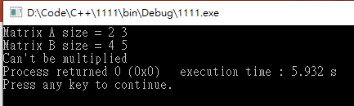
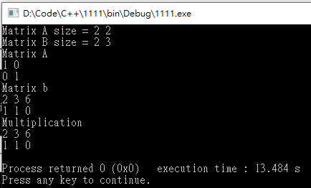
作業06-1 [c++]
第1題：矩陣乘法
無法相乘時：
可以相乘時：

Slide 4
作業06-1 [c++]
第1題：矩陣乘法
測資
input | 4 2 4 2 | 2 3 3 2 1 1 3 0 0 1 1 0 0 3 2 2 | 3 4 4 5 5 6 2 0 -1 0 6 5 8 -9 5 0 22 0 0 0 0 0 1 0 0 0 5 2 -6 -1 2 0 0 0 0 0
output | Can't be multiplied | 7 9 2 2 | 120 10 -12 -2 4 8 12 -36 -6 12 201 1 -30 -5 10

Slide 5
作業06-2 [c++]
第2題：解碼器 Decoder
假設有一種解碼方法可以把字元數字的組合解碼成字元乘以數字個字元(e.g. A3B5C2解碼成 AAABBBBBCC)，請實作解碼的程式。
要求：
Input
第一行integer N (N>0) 代表有幾筆測資，接下來有N行需要解碼的字串， 字串只會包含一個大寫英文字母(A~Z) + 字母個數的組合。
Output
輸出解碼後的字串，每次輸出後請換行。
輸出全部測資後，程式結束執行。

Slide 6
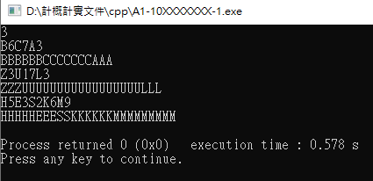
作業06-2 [c++]
第2題：解碼器 Decoder
範例：

Slide 7
作業06-2 [c++]
第2題：解碼器 Decoder
測資
input | output
3 B6C7A3 Z3U17L3 H5E3S2K6M9 | BBBBBBCCCCCCCAAA ZZZUUUUUUUUUUUUUUUUULLL HHHHHEEESSKKKKKKMMMMMMMMM

Slide 8
作業06-3 [Python]
第3題：骰子
桌面上有一顆的骰子，假設玩家只會向北、向南、向東、向西翻動骰子，且已知骰子任意相對的兩面點數相加為7。首先先將骰子點數為1、2、3分別向上、向北、向東放置，經過無數次翻動後，請你預測出此時的骰子各方向的數字為何?
要求:
輸入含有多組測試資料，每一組測試資料的第1列有一個正整數n(n<=1024)，代表接下來有多少個轉動的命令。接下來的n列，每列會有一個動作(north, east, south, west其中一個，全都小寫)，代表經過一次向該方向的翻動。(ex:輸入為north，表示向北方翻動)
n=0時表示輸入結束，需將預測結果根據上、北、東、南、西、下，從舊到新依序輸出。

Slide 9
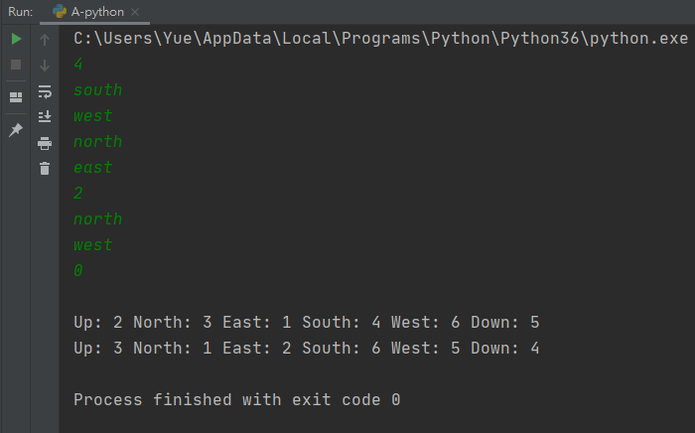
作業06-3 [PYTHON]
第3題：骰子
範例：

Slide 10
作業06-3 [Python]
第3題：骰子
測資
input | 4 south west north east 0 | 4 south west north east 2 north west 0
output | Up: 2 North: 3 East: 1 South: 4 West: 6 Down: 5 | Up: 2 North: 3 East: 1 South: 4 West: 6 Down: 5 Up: 3 North: 1 East: 2 South: 6 West: 5 Down: 4

Slide 11
繳交規範

Slide 12
截圖範例
第1題
第2題

Slide 13
截圖範例
第3題

Slide 14
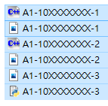
繳交內容
*壓縮檔裡只有6個文件
同時框起
壓成zip檔，只需上傳這個檔案

Slide 15
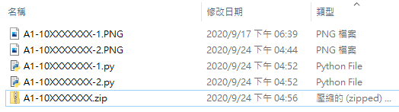
繳交內容
上傳內容須為 .zip 壓縮檔
內容包含:
程式碼 (C++為.cpp，Python為.py)
執行結果截圖 (只接受 .png 或 .jpg 形式)
檔名皆須為 AX-10XXXXXXX 或 PX-10XXXXXXX
Assignment: A
Practice: P
檔名後面請附上對應的題號
如第一題檔名為AX-10XXXXXXX-1
壓縮的內容
上傳的壓縮檔

Slide 16
繳交方式
1. 作業上傳以 新eeclass系統 為主 https://ncueeclass.ncu.edu.tw/
2. 有修計實者，作業繳交至 “計算機實習I”
3. 無修計實者，但有修計概者，作業繳交至 “計算機概論I”
4. 不接受補交

Slide 17
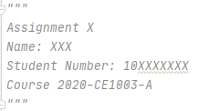
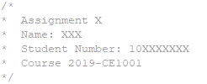
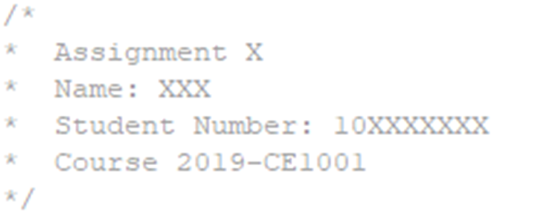
繳交格式
程式碼開頭要有以下文字
C++
Python
計算機概論Ⅰ : 2020-CE1001
計算機實習ⅠA : 2020-CE1003-A
計算機實習ⅠB : 2020-CE1003-B
作業: Assignment
練習: Practice

